Slide 1
中期发展规划和科技部重点专项“白光中子源实验技术研究”
唐靖宇
CSNS反角白光中子源中期检查报告会
高能所东莞分部，2016年6月27-8日

Slide 2
主要内容
CSNS白光中子源初期建设的局限性
白光中子源中期建设考虑
白光中子源性能全面提高
发展先进的谱仪技术和实验方法
研制国际领先水平的大型谱仪
全面开展核数据测量研究
科技部重点专项主要目标
科工局“强基建设”项目主要目标
总结

Slide 3
CSNS白光中子源初期建设的局限性

Slide 4
我国急需白光中子源，以尽快开展相关的核数据测量研究
无论是国防建设还是先进核能都对高质量的核数据测量研究提出了急切需求，核天体物理和基础核物理也希望有先进的白光中子源实验平台
CSNS工程2017年将开始束流打靶调试和试运行，在之前建成基本的中子束线和小型谱仪，即可尽快开展实验
初期建设中子源和谱仪性能有限
受经费量（CSNS工程经费和自筹经费）和研制时间限制
中子源性能不够理想，主要质子束脉冲时间结构不够理想，除了单束团模式外不能提供其他白光源专用模式
只有4台小型谱仪，性能指标只是国际上目前已达到的水平
其他配套条件也不够完善，如样品制备条件

Slide 5
白光中子源中期建设
中期建设基于CSNS反角白光中子源：重点全面提高白光中子源本身的性能，发展相关的谱仪技术和实验技术，研制先进的核数据测量谱仪，全面开展核数据测量研究
经费来源：科技部重点专项“白光中子源实验技术研究”、自筹经费和科工局“强基工程”白光中子源项目，估计经费：1.5亿
估计实施时间：2016.7-2022.12

Slide 6
白光中子源性能全面提高
加速器白光中子源专用模式和双束团解谱方法
对CSNS/RCS高频系统进行改造，实现束团旋转和压缩，提供极短束团的质子束；大大提高百keV以上中子的时间分辨率
对于某些对时间分辨要求不是很高的快中子实验，尽量采用正常运行模式，但利用解谱技术分辨1个质子脉冲中的2个束团
改进飞行时间触发技术
结合打靶质子束测量和在线中子测量，获得最优化的飞行时间测量触发信号（T0信号）
优化中子束线参数
满足不同实验对束斑大小、流强和束斑内外效应/本底比的要求
实验站本底控制
通过初期的实验研究和对实验厅的本底测量，掌握本底的源头和采取针对性的措施进一步降低实验厅本底

Slide 7
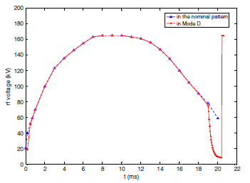
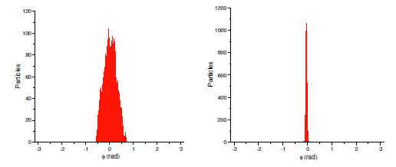
CSNS白光中子源专用模式
正常模式
2个质子束团，rms束团长13ns，100kW
特殊设置：rms束团长3.9ns，100kW
白光专用模式
单质子束团，rms束团长13ns，50kW
极短束团，rms束团长1.5ns，30kW
双束团解谱研究
百keV以上中子，2个中子束团理论上是可以解谱分开的
束团压缩：
RCS高频电压曲线
左：正常束团分布
右：压缩的束团分布

Slide 8
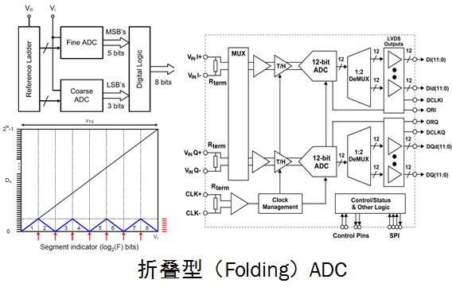
发展先进的谱仪技术和实验方法
先进谱仪技术
充分利用电子学近些年来的发展和未来的发展，发展大动态范围、高采样率的波形数字化技术
充分发挥CSNS Back-n在流强方面的优势
利用和发展新的探测器技术，提高测量精度、探测效率和测量范围
发展新的实验方法
复合探测方法
数据处理方法
参照比对方法

Slide 9
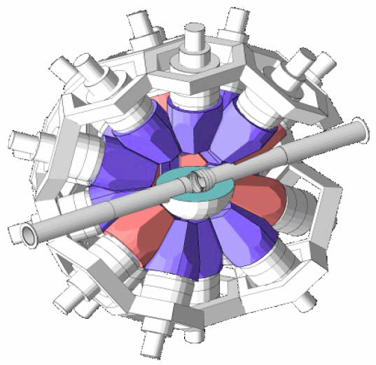
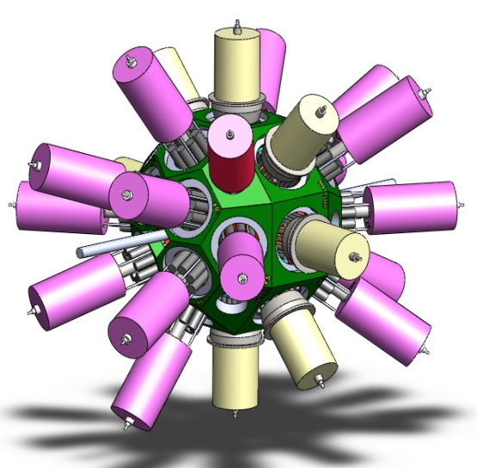
研制国际领先水平的大型谱仪
研制国际先进水平的大型谱仪
92单元的BaF2探测器阵列
100单元的复合型HPGe阵列
64单元的复合型PFNS阵列
进一步提高中小型谱仪的水平
快响应多层裂变电离室或TPC
16单元的带电粒子测量系统
应用新发展的电子学技术到各谱仪上

Slide 10
全面开展核数据测量研究
利用所建造的先进谱仪，全面开展核数据测量研究
享受CSNS提供了每年约5000小时的供束时间，净供束时间在国际上非常有优势（兼用模式在国际上是独特的）
组织好用户委员会，规划束流时间的高效利用
发展国内用户队伍，尤其是大学的研究队伍，大大推动核数据测量研究工作，使我国尽快赶上国际先进水平
积极开展国际合作，提高CSNS Back-n的影响力，用合作研究带动我国核数据测量研究的发展，并获得国内难以得到的特殊样品
形成良性循环
优秀的科研成果会反过来促进国家进一步支持对白光中子源和谱仪的改进工作

Slide 11
科技部重点专项主要目标
科技部重点专项“白光中子源实验技术研究”近期获得批准，总经费1750万元，执行期：2016年7月-2021年6月。
合作单位：高能所、原子能院、九院二所、中科大、西核所、北大。
该项目的实施将大大促进CSNS白光中子源相关工作的发展。

Slide 12
项目目标和课题设置
项目目标
发展白光中子源上开展核数据测量研究的重要实验技术，包括中子源和中子束线技术、不同实验谱仪的重要共性技术、样品制备技术以及极低实验本底的建立和测量技术；
为后期建造的大型谱仪发展关键电子学和数据获取技术；
利用升级改造的2台谱仪尽快开展高水平核数据测量研究。
课题设置
课题1：“宽能谱中子飞行时间测量技术和实验条件研究”
课题2：“高事例率的数字化触发技术研究”
课题3：“高事例率的裂变截面测量技术研究”
课题4：“中子诱发带电粒子出射测量方法研究”
曹平、刘荣和孙志嘉的报告已部分涉及

Slide 13
白光中子源实验技术
基础共性技术问题：
中子源技术、实验条件和先进谱仪技术
科学实验问题：
裂变截面、带电粒子出射测量
课题1：宽能谱中子飞行时间测量技术和实验条件研究
课题2：高事例率的数字化触发技术研究
课题3：高事例率的裂变截面测量技术研究
课题4：中子诱发带电粒子出射测量方法研究

Slide 14
科工局“强基工程”项目主要目标
正在申请科工局“强基工程”的白光中子源项目，获批时间未知，申请建设约1亿元。
合作单位：原子能院、高能所、九院二所、中科大、西核所。
该项目的实施将是CSNS白光中子源建设的一步大发展。

Slide 15
主要建设目标
建设3台大型核数据测量谱仪（BaF₂球、高纯锗球、PFNS）
完成白光中子源工作模式的加速器改造
升级数据获取、数据分析和网络系统
改善实验室条件（新增500平米）
全面开展核数据测量研究
制定近期核数据研究的规划
加强核数据测量研究的合作队伍建设
加强国际合作
在该白光中子束线上积极开展中子照相、高能中子单粒子效应研究、探测器标定研究等
见：贺国珠、吴晓光、黄翰雄报告

Slide 16
中期研究内容和项目支持
中期研究内容 | 重点专项 | 强基工程
提高白光中子源本身的性能 | ✓
发展相关的谱仪技术和实验技术 | ✓
研制先进的核数据测量谱仪 |  | ✓
全面开展核数据测量研究 |  | ✓

Slide 17
总 结
通过CSNS白光中子源中期建设项目的实施，CSNS反角白光中子源和其实验终端系统将处在国际白光中子源的最先进行列，很多指标甚至是国际领先的。
可全面开展基于白光中子源的核数据测量研究，使我国在该研究方向实现跨越式发展，迅速赶上国际先进水平。
中期建设面临巨大的机遇，也有较大的挑战， 以及科工局项目落实的不确定性，希望继续得到各位专家的积极支持。

Slide 18
请各位专家积极献计献策!
Notes:
简述一下科研情况

